Slide 1
„ДОМОВИНА СЕ БРАНИ ЛЕПОТОМ’’
Љубивоје Ршумовић

Slide 2
ДОМОВИНА СЕ БРАНИ ЛЕПОТОМ
Домовина се брани реком И рибом у води И високом танком смреком Што расте у слободи
Домовина се брани цветом И пчелом у цвету Маком и сунцокретом И птицом у лету

Slide 3
Домовина се брани књигом И песмом о небу Сестрином сузом и мајчином бригом И оним брашном у хлебу
Домовина се брани лепотом И чашћу и знањем Домовина се брани животом И лепим васпитањем
Љубивоје Ршумовић

Slide 4
Колико строфа има ова пјесма?
Пјесма има четири строфе.
Колико свака строфа има стихова?
Свака строфа има четири стиха.

Slide 5
Стих је ред у пјесми.
Када дијелимо слогове водимо рачуна да је самогласник носилац слога. Понекад може бити и глас Р.
Шта је то стих?

Slide 6
Строфа представља цјелину од више стихова. Врсте строфа одређујемо према броју стихова у строфи.
А шта је то строфа?

Slide 7
Рима је гласовно подударање ријечи.
Шта су то риме?

Slide 8
реком – смреком
води – слободи
цветом – сунцокретом
цвету – лету
књигом – бригом
небу – хлебу
лепотом – животом
знањем - васпитањем
Које су риме у овој пјесми?

Slide 9
Пјесничка слика је пјесниково „цртање“ ријечима којима он изражава осјећања:
тугу или радост!
Шта ли је то пјесничка слика?

Slide 10
ријека, риба, смрека;
цвијет, пчела, мак, сунцокрет, птица у лету;
књига, небо, мајчина брига, хљеб;
част, знање, лијепо васпитање.
Које су то пјесничке слике у овој пјесми?

Slide 11
Шта смо схватили из ове пјесме?
Љубав према родној земљи инспирише,
чини да пожелимо да пјевамо о њој,
ријечима пуним поштовања и доброте.
Осјећања према домовини су трајна и безвремена.

Slide 12
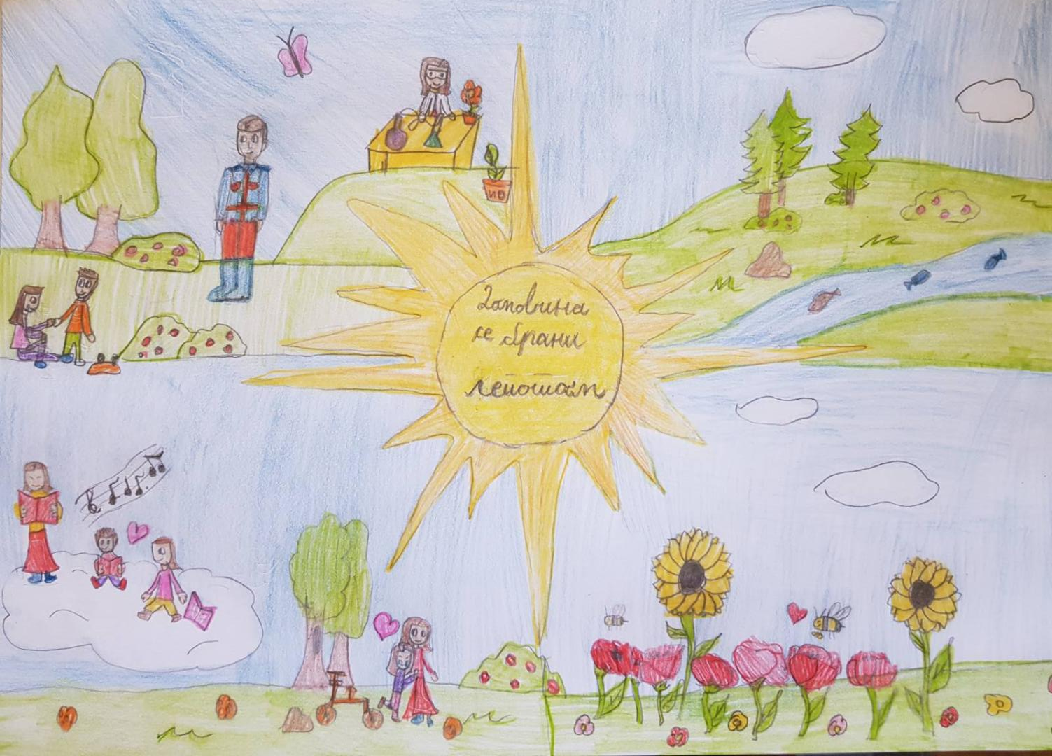

Slide 13
Задатак за самосталан рад:
Илуструјте строфу која вам се
највише свидјела.

